Slide 1

Department of Computer Science, Institute for Systems Architecture, Chair of Privacy and Data Security
Pentestlab —
Brute-Force-Angriffe
dud.inf.tu-dresden.de
Stefan Köpsell (stefan.koepsell@tu-dresden.de)

Slide 2
Brute-Force —
Überblick
brute force – rohe Gewalt / Brachialgewalt
generelle Idee:
  Ausprobieren vieler / aller möglichen Lösungskandidaten
Vorteil:
  in der Regel einfach umzusetzen
Nachteil:
  für viele Probleme sehr aufwendig (Laufzeit / Ressourcenverbrauch)
Notes:
brute force = dummes vorgehen?

Slide 3
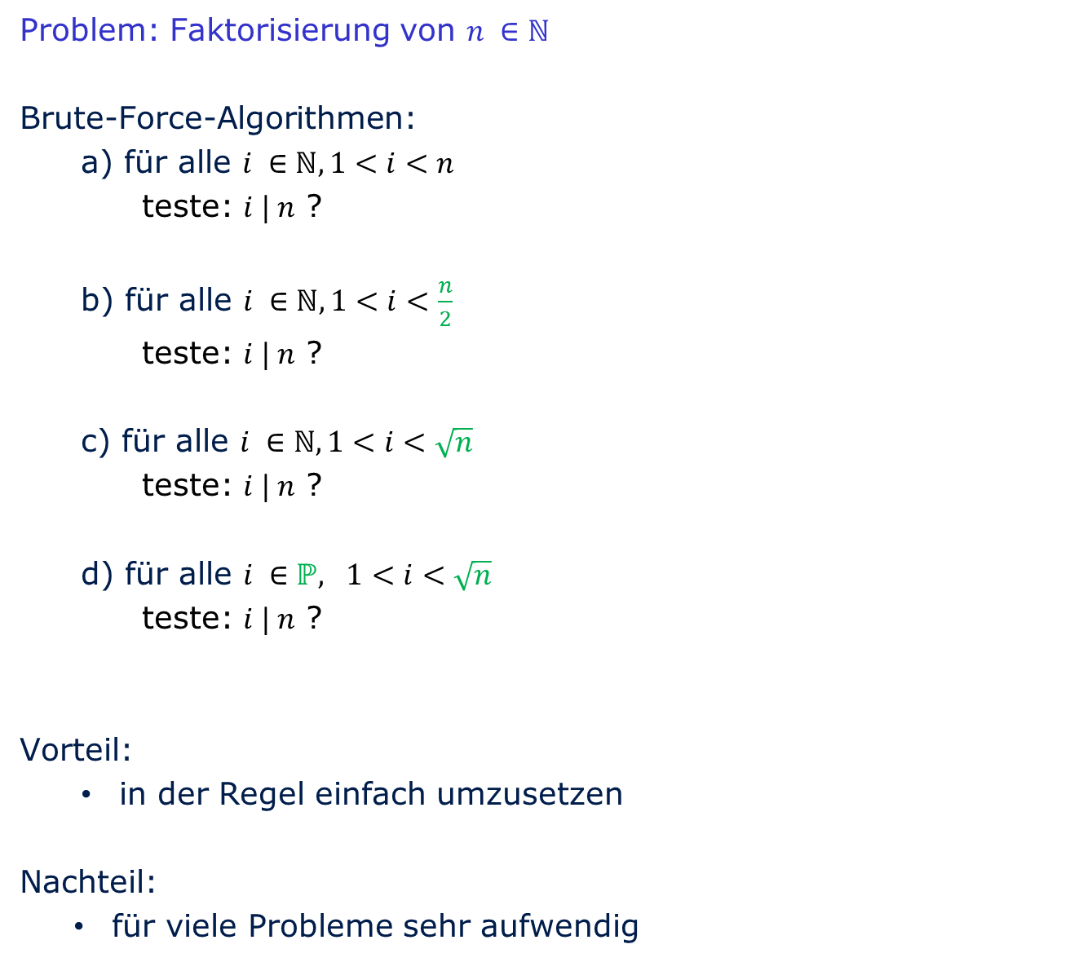
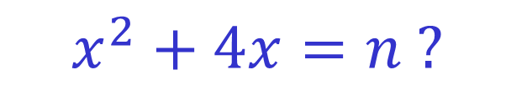
Brute-Force — ein Beispiel
Problem: Faktorisierung von $n ∈ℕ$
Brute-Force-Algorithmen:
  a) für alle $i ∈ℕ, 1<i<n$
    teste: $i | n$ ?
  b) für alle $i ∈ℕ, 1<i<\frac{n}{2}$
    teste: $i | n$ ?
  c) für alle $i ∈ℕ, 1<i<\sqrt{n}$
    teste: $i | n$ ?
  d) für alle $i ∈ℙ, 1<i<\sqrt{n}$
    teste: $i | n$ ?
Vorteil:
  in der Regel einfach umzusetzen
Nachteil:
  für viele Probleme sehr aufwendig
brute-force – Durchprobieren aller möglichen Lösungskandidaten
was zählt zu „alle“?
Effizienz / Komplexität eines Brute-Force-Algorithmus ein mögliches Gütekriterium
$$x^{2}+4x=n ?$$
Notes:
brute force = dummes vorgehen?

Slide 4
Brute-Force— allgemeine Überlegungen
Problemeigenschaften:
  es muß etwas geben, was man Durchprobieren kann
  Abbruchkriterium (für Erfolgsfall) notwendig:
    Lösung ist überprüfbar
      Beispiel: Faktorisierung
    IT-System: Systemverhalten
      Beispiel: Programmabsturz, erfolgreiche Anmeldung
    zeitliche Begrenzung

Slide 5
Brute-Force-Aufwand
…Folien von Security & Cryptography I (Prof. Strufe)

Slide 6
How large is large? (Some context)
Reference Numbers Comparing Relative Magnitudes
Reference
Magnitude
Seconds in a year
Seconds since creation of solar system
Clock cycles per year (50 MHz computer)
Instructions per year (i7 @ 3.0 GHz)
Binary strings of length 64
Binary strings of length 128
Binary strings of length 256
Number of 75-digit prime numbers
Number of 80-digit prime numbers
Electrons in the universe
≈ 3 ∗ 10⁷
≈ 2 ∗ 10¹⁷ ≈ 4.6∗ 10⁹ y
≈ 1.6 ∗ 10¹⁵
≈ 2⁶³ ≈ 7.15 ∗ 10¹⁸
2⁶⁴ ≈ 1.8 ∗ 10¹⁹
2¹²⁸ ≈ 3.4 ∗ 10³⁸
2²⁵⁶ ≈ 1.2 ∗ 10⁷⁷
≈ 5.2 ∗ 10⁷²
≈ 5.4 ∗ 10⁷⁷
≈ 8.37 ∗ 10⁷⁷
Notes:
Process each 75 digit prime with a single instruction on an i7 -> 10^54 years
Represent each 80 digit prime, you can use around 1 electron each
The time since human/chimpanzee lines diverged: 5×10⁶ y,
Homo sapiens: 5×10⁴y

Slide 7
Attacking Cryptography: Brute Force Attack
Brute force attack, try all keys until intelligible plaintext found:
  Every crypto algorithm (save: OTP) can be attacked by brute force
  On average, half of all possible keys will have to be tried
Average Time Required for Exhaustive Key Search
Time required
at 1 encryption / μs
Time required
at 10⁶ encryption / μs
Key Size [bit]
Number of keys
32
56
128
(Vigenère
26 chars
2³² = 4.3 ∗ 10⁹
2⁵⁶ = 7.2 ∗ 10¹⁶
2¹²⁸ = 3.4 ∗ 10³⁸
26! = 4 ∗ 10²⁶
2³¹ μs = 35.8 minutes
2⁵⁵ μs = 1142 years
2¹²⁷ μs = 5.4 ∗ 10²⁴ years
2⁸⁸ μs = 6.4*10¹² years
2.15 milliseconds
10.01 hours
5.4 ∗ 10¹⁸ years
6.4*10⁶ years )
Time since human/chimpanzee lines diverged: 5×10⁶ years,
Homo sapiens: 5×10⁴ years
i7 could get to around 10⁴ encryptions/μs
GPU can perform around 7x10⁵ hashes
Notes:
i7 could get to around 10^4 encryptions per us, a GPU can perform around 7x10^5 hashes

Slide 8
Brute-Force— allgemeine Überlegungen
Strategien bezüglich Durchprobieren:
  systematisch / vollständig / deterministisch:
    alle Elemente einer endlichen Menge an Hand einer Wohlordnung
      “natürliche” / “kanonische” Ordnung
      gewichtet beispielsweise an Hand von Auftrittswahrscheinlichkeiten
    exhaustive search
    Beispiele:
      Schlüsselsuche im Bereich Kryptographie
      Paßwortsuche
  indeterministisch:
    Zufall beeinflußt Kandidatenauswahl
    ggf. nicht vollständig
    fuzzing

Slide 9
Randomisierte Algorithmen
randomisierter / stochastischer /probabilistischer Algorithmus:
  Zufall beeinflußt Abarbeitung des Algorithmus
    Parameterwahl
  mehrfache Ausführung kann zu unterschiedlichen Ergebnissen führen
Las-Vegas-Algorithmus:
  liefert nie ein falsches Ergebnis
  Unterarten:
    a) liefert immer richtiges Ergebnis, Laufzeit im worst-case sehr groß
    b) Algorithmus liefert kein / Teilmenge der Ergebnisse, Laufzeit beschränkt
  Beispiel: Faktorisierung mit zufälliger Faktorenauswahl
Monte-Carlo-Algorithmus:
  kann falsches Ergebnis liefern
    Schranke für Fehlerwahrscheinlichkeit bestimmbar

Slide 10
Fuzzing
ursprüngliche (?) Idee:
  1988 als Teil einer Praktikumsaufgabe am Computer Science Department der Universität von Wisconsin-Madison; Betreuer: Bart Miller:
    “The goal of this project is to evaluate the robustness of various UNIX utility programs, given an unpredictable input stream. This project has two parts. First, you will build a fuzz generator. This is a program that will output a random character stream. Second, you will take the fuzz generator and use it to attack as many UNIX utilities as possible, with the goal of trying to break them.” [http://pages.cs.wisc.edu/~bart/fuzz/CS736-Projects-f1988.pdf]
  Konzept [http://pages.cs.wisc.edu/~bart/fuzz/]:
    The input is random. We do not use any model of program behavior, application type, or system description.
    Our reliability criteria is simple: if the application crashes or hangs, it is considerd to fail the test, otherwise it passes.

Slide 11
Fuzzing
häufig angewendet im Rahmen von Black-Box-Tests / Untersuchungen
“intelligentere” Anwendung in White-Box / Gray-Box Situationen möglich
  modellgesteuerte Generierung der zufälligen Eingabedaten
    abgeleitet von aufgezeichnete Daten (Mutation)
    aus Protokoll / Programm / Schnittstellenspezifikation
  Beispiel: zufällige Eingabedaten mit (korrekt berechneter) Prüfsumme
verwandte Begriffe: Lasttest / Streßtest
  fault injection → insbesondere im Hardwarebereich schon früh eingesetzt
Vielzahl an Werkzeugen existiert
  fuzz, afl
Vielfältige Einsatzmöglichkeiten
  Robustheits- / “Korrektheits”-Test von Programmen
  Test von Protokollimplementierung im Netzbereich
  Hardwaretests
  Sicherheitstest

Slide 12
Fuzzing
  Ziele:
    unmittelbarer Erfolg
      System zeigt aus Angreifersicht gewünschtes Verhalten
      Beispiel:
        Umgehung von Zugriffskontrollmechanismen durch Fuzzing von Eingabeparametern
    mittelbarer Erfolg
      System zeigt Verhalten, daß auf weitere Angriffsmöglichkeiten hindeutet
      Beispiel: Systemabsturz → ggf. erfolgreiche Bufferoverflow / Stackoverflow-Angriffe möglich

Slide 13
Fuzzing— ein Beispiel
Rowhammer
Mark Seaborn, Thomas Dulien: „Exploiting the DRAM rowhammer bug to gain kernel privileges“, März 2015
  basierend auf: Kim et al.: „Flipping Bits in Memory Without Accessing Them: An Experimental Study of DRAM Disturbance Errors“
    Bit-Flip in Speicherzelle X durch wiederholten Zugriff auf Speicherzelle Y
    code1a:
    mov [a], %eax // copy data to address a
    mov [b], %ebx // copy data to address b
    clflush (a) // flush cache for address a
    clflush (b) // flush cache for address b
    jmp code1a
  funktioniert auch mit JavaScript…
  und AMD-Przessoren: „ZENHAMMER: Rowhammer Attacks on AMD Zen-based Platforms“ (2024)
Angriffsszenarien:
  Manipulation von “sicherem Code” bei Sandboxing-Verfahren → Ausbruch aus Sandbox
    demonstriert für Google Chrome Native Client
  Betriebssysteme: Manipulation der Page Table
    Read/Write Zugriffs-Beschränkungen
    Abbildung virtuelle Adresse → physische Adresse

Slide 14
Native Client Exploit
[from: https://www.blackhat.com/docs/us-15/materials/us-15-Seaborn-Exploiting-The-DRAM-Rowhammer-Bug-To-Gain-Kernel-Privileges.pdf]
Safe instruction sequence:
andl $~31, %eax // Truncate address to 32 bits
// and mask to be 32-byte-aligned.
addq %r15, %rax // Add %r15, the sandbox base address.
jmp *%rax // Indirect jump.
NaCl sandbox model:
  Prevent jumping into the middle of an x86 instruction
  Indirect jumps can only target 32-byte-aligned addresses
Exploit idea: %eax → %ecx
Allows jumping to a non-32-byte-aligned address
Example
mem-addr: 48 b8 0f 05 eb 0c f4 f4 f4 f4
mem-addr: movabs $0xf4f4f4f40ceb050f, %rax
mem-addr+2: 0f 05 syscall //shouldn’t this be 0f 34?
mem-addr+4: eb 0c jmp
mem-addr+6: f4 hlt

Slide 15
Brute-Force —
Begrifflichkeiten
zufriedenstellende Definitionen / umfassende Terminologie / Systematik ist mir nicht bekannt
Diskussionsvorschlag
brute force
fuzzing
exhaustive search

Slide 16
Fuzzing—
Spielarten
Werkzeug | primäres Ziel | Beispiel
Hardware | Hardware | Hardwaretest mittels fault injection (Strahlung, Spannung), Angriffe auf Smartcards
Hardware | Software | ASIC-basierte Fuzzing-Angriffe (?)
Software | Hardware | Rowhammer
Software | Software | „klassisches Fuzzing“, Software-basierte Robustheitstest

Slide 17
Brute-force Begrifflichkeiten — ein zweiter Ansatz
Brute-Force-Angriffe |  | Eingabe
 |  | deterministisch | zufällig
Ausgabe | deterministisch | exhaustive search | fuzzing
 | zufällig | Beispiel: Rowhammer | ?

Slide 18
Brute-force Begrifflichkeiten — ein zweiter Ansatz
Brute-Force-Angriffe |  | Eingabe
 |  | deterministisch | zufällig
Ausgabe | deterministisch | exhaustive search | fuzzing
 | zufällig | Beispiel: Rowhammer | ?

Slide 19
Brute-force Begrifflichkeiten — ein zweiter Ansatz
Brute-Force-Angriffe |  | Eingabe
 |  | deterministisch | zufällig
Ausgabe | deterministisch | exhaustive search | fuzzing
 | zufällig | Beachten: (zeitlicher) Aufwand Aussagekraft des Testergebnisses Testwiederholungen notwendig

Slide 20
Brute-Force— weitere Aspekte
Adaptivität
  nachfolgende Eingabe bestimmt durch beobachtete Ausgabe
  Bezugspunkte zum reverse engineering
    Beispiel: Aufbau Nachrichtenformat
Meßbarkeit des Erfolgs
  bisher: Erfolg muß meßbar / beobachtbar sein
    sinnvoll / hilfreich / notwendig für Penetration-Test
  Brute-Force-Angriff:
    Erfolg muß nicht meßbar sein
      Beispiel
      frontend()
      {
      int 32 r=rand();
      loop()
      {
      i=inputFromNet();
      if(i==r)
      explode(backend);
      }
      }

Slide 21
Literatur
Evron et al.: „Open Source Fuzzing Tools“, Elsevier, 2007
Takanen, Demott, Miller: „Fuzzing for Software Security Testing and Quality Assurance“, Artech House, 2008

Slide 22
Penetrationstest Anwendungsfall
Brute-Force im Bereich Paßwörter

Slide 23
Password based authentication
Simple approach
yes
grant
access
(dog,bone)
User
Server
≟
no
deny
access
Login | Password
… | …
dog | bone
… | …

Slide 24
Password based authentication
Simple approach – security problems
yes
grant
access
(dog,bone)
User
Server
≟
no
deny
access
Login | Password
… | …
dog | bone
… | …
Attacker might get access!

Slide 25
Password based authentication
Enhanced approach using one way (hash) functions
yes
grant
access
(dog,bone)
User
Server
≟
no
calculates
h(bone)
deny
access
Login | Password
… | …
dog | h(bone)
… | …

Slide 26
One-way functions – cryptographic hash functions
One-way function f:
  calculating f(x)=y is easy
  calculating f⁻¹(y)=x is hard
    computation / storage
  open question: Do one-way functions exist?
Cryptographic hash function h
  might have different properties depending on the use case
  collision resistance:
    it is hard to find x, y with h(y)=h(x) and y≠x
    note: h is usually not collision free, because |h(x)| ≪ |x|
  preimage resistance / one-way function / secrecy
    given h(x) it is hard to find x
  second-preimage resistance / weak collision resistance / binding
    given x, h(x) it is hard to find y with h(y)=h(x) and y≠x
  Note:
    h is not necessarily a “random extractor”
    only one of “secrecy” and “binding” can be information theoretic secure

Slide 27
Examples for cryptographic hash functions
MD5
  Message-Digest Algorithm
  developed by Ronald Rivest (April 1992)
  produces 128 bit hash values
  can process arbitrary long inputs
  today MD5 is broken!
SHA-1
  Secure Hash Standard
  published 1993 as FIPS PUB 180 by US NIST
  produces 160 bit hash values
  today SHA-1 is insecure!
SHA-2
  set of hash functions, with hash values of 224, 256, 384, 512 bit
  published 2001 as FIPS PUB 180-2 by NIST (current version: FIPS 180-4)
  SHA-2 hash functions are believed to be secure
SHA-3
  result of the NIST Cryptographic Hash Algorithm Competition started November 2007
  3 selection rounds, 5 finalists
  October 2012: Keccak is winner
  FIPS 202: “SHA-3 Standard: Permutation-Based Hash and Extendable-Output Functions” (08/15)

Slide 28

MD5 Hash in the Wild
United States Cyber Command (USCYBERCOM)
  mission statement:= “USCYBERCOM plans, coordinates, integrates, synchronizes and conducts activities to: direct the operations and defense of specified Department of Defense information networks and; prepare to, and when directed, conduct full spectrum military cyberspace operations in order to enable actions in all domains, ensure US/Allied freedom of action in cyberspace and deny the same to our adversaries.”

Slide 29

MD5 Hash in the Wild
mission statement:= “USCYBERCOM
plans, coordinates, integrates,
synchronizes and conducts activities
to: direct the operations and
defense of specified Department
of Defense information networks
and; prepare to, and when
directed, conduct full spectrum
military cyberspace operations
in order to enable actions in
all domains, ensure US/Allied
freedom of action in cyber-
space and deny the same
to our adversaries.”

Slide 30
mission statement:= “USCYBERCOM
plans, coordinates, integrates,
synchronizes and conducts activities
to: direct the operations and
defense of specified Department
of Defense information networks
and; prepare to, and when
directed, conduct full spectrum
military cyberspace operations
in order to enable actions in
all domains, ensure US/Allied
freedom of action in cyber-
space and deny the same
to our adversaries.”
MD5(mission statement)=
9ec4c12949a4f31474f299058ce2b22a
(Remember: MD5 is broken → find other
interesting mission statements…)

Slide 31
Password based authentication
Enhanced approach using one way (hash) functions
yes
grant
access
(dog,bone)
User
Server
≟
no
calculates
h(bone)
deny
access
Login | Password
… | …
dog | h(bone)
… | …

Slide 32
Password based authentication
Enhanced approach using one way (hash) functions
yes
grant
access
(dog,bone)
User
Server
≟
no
calculates
h(bone)
deny
access
Login | Password
… | …
dog | h(bone)
… | …
Slightly reduced risk, if attacker gets access.

Slide 33
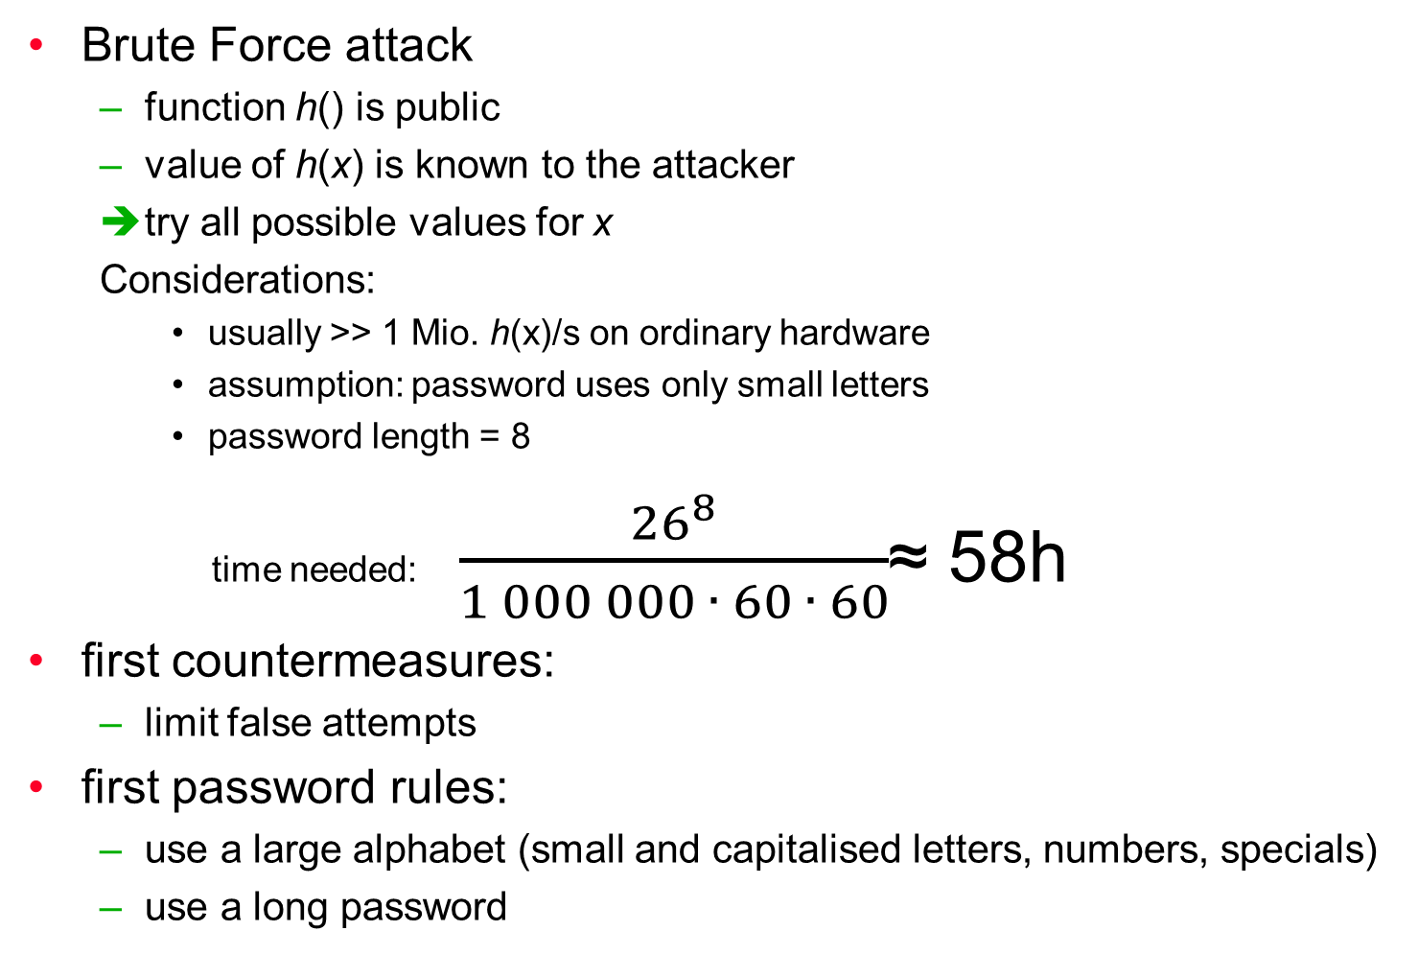
Remaining problems of password based authentication based one way functions
Brute Force attack
  function h() is public
  value of h(x) is known to the attacker
  try all possible values for x
  Considerations:
    usually >> 1 Mio. h(x)/s on ordinary hardware
    assumption: password uses only small letters
    password length = 8
    time needed: $\frac{{26}^{8}}{1 000 000 ∙ 60 ∙ 60}$≈ 58h
first countermeasures:
  limit false attempts
first password rules:
  use a large alphabet (small and capitalised letters, numbers, specials)
  use a long password
Login | Password
… | …
dog | h(bone)
… | …

Slide 34
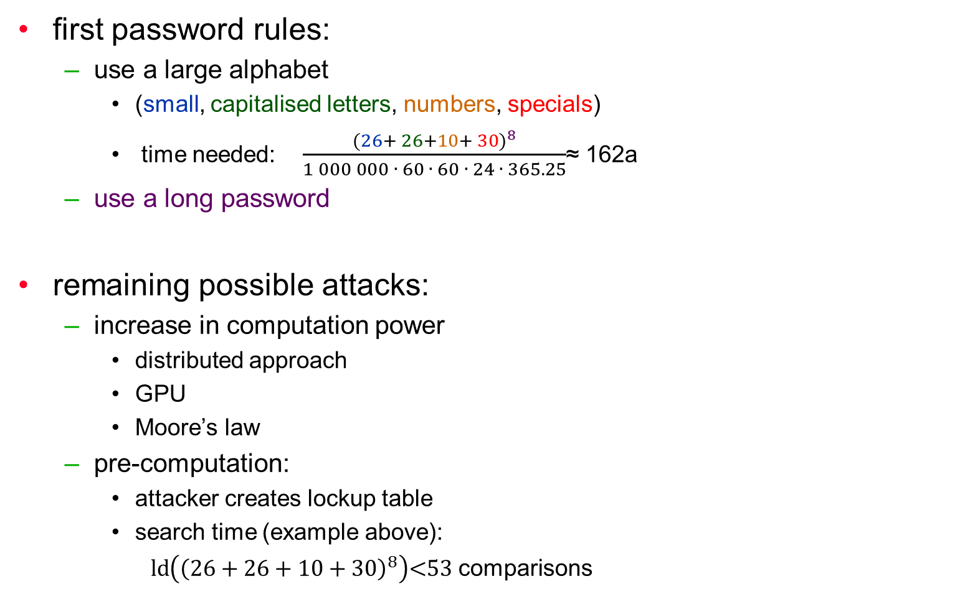
Remaining problems of password based authentication based one way functions
first password rules:
  use a large alphabet
    (small, capitalised letters, numbers, specials)
    time needed: $\frac{{(26+ 26+10+ 30)}^{8}}{1 000 000 ∙ 60 ∙ 60 ∙ 24 ∙ 365.25}$≈ 162a
  use a long password
remaining possible attacks:
  increase in computation power
    distributed approach
    GPU
    Moore’s law
  pre-computation:
    attacker creates lockup table
    search time (example above):
    $\operatorname{ld}\left({\left(26+26+10+30\right)}^{8}\right)\text{<53}$ comparisons
Login | Password
… | …
dog | h(bone)
… | …

Slide 35
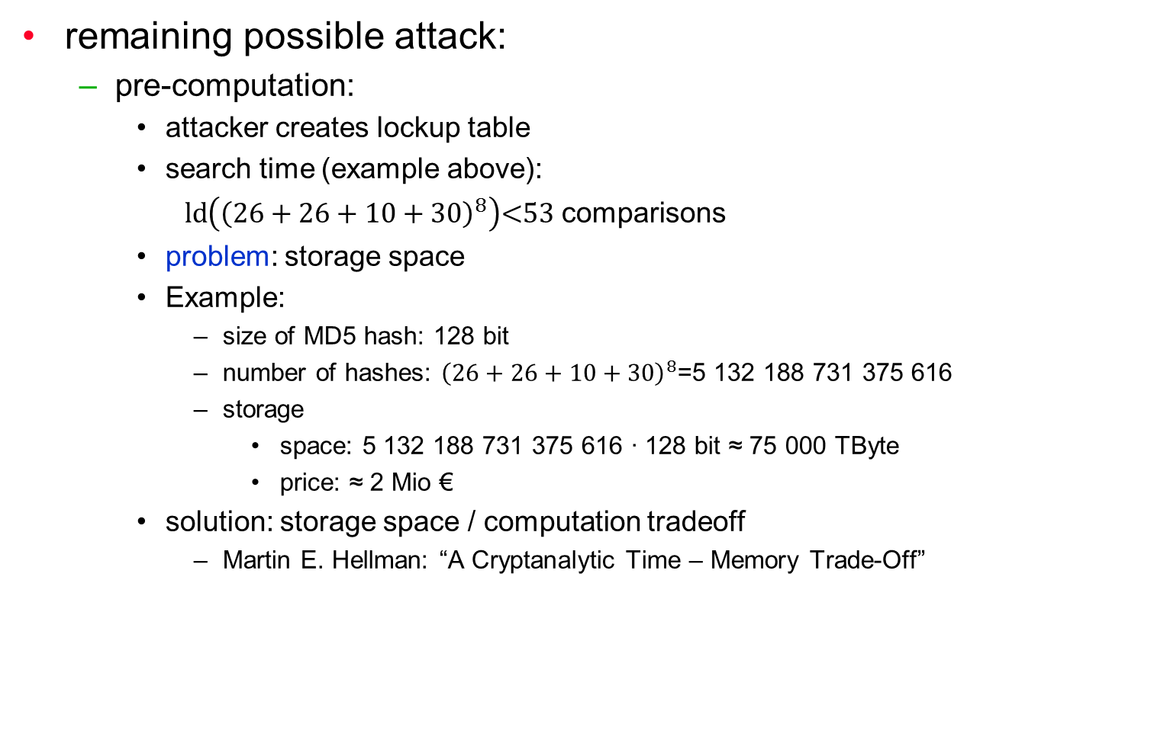
Remaining problems of password based authentication based one way functions
remaining possible attack:
  pre-computation:
    attacker creates lockup table
    search time (example above):
    $\operatorname{ld}\left({\left(26+26+10+30\right)}^{8}\right)\text{<53}$ comparisons
    problem: storage space
    Example:
      size of MD5 hash: 128 bit
      number of hashes: ${\left(26+26+10+30\right)}^{8}$=5 132 188 731 375 616
      storage
        space: 5 132 188 731 375 616 ∙ 128 bit ≈ 75 000 TByte
        price: ≈ 2 Mio €
    solution: storage space / computation tradeoff
      Martin E. Hellman: “A Cryptanalytic Time – Memory Trade-Off”
Login | Password
… | …
dog | h(bone)
… | …

Slide 36
Cryptanalytic Time – Memory Trade-Off
main idea:
  store only certain parts of the lookup table
  regenerate the missing parts on demand
requires “reduce” function f
  f: H → P (H: set of hash values, P: set of passwords)
  note: f is NOT the inverse of h
general procedure:
  calculate a chain of hash and reduce function calls
    p → h() → f() → h() → f() → h () … → f() → p’
  store first and last value in a table
    sort by the last value
  length of chain influences Time – Memory trade-off

Slide 37
Cryptanalytic Time – Memory Trade-Off
Example:

Slide 38
Cryptanalytic Time – Memory Trade-Off
2nd example
  breaking of 4 digit PINs
  h(x):= (x·7807) mod 16157
  f(x) := x mod 9000 + 1000
PIN-table:
1309–9139–7018–2139
2439–9327–4447–4493
1084–4677–6676–5207
1339–8151–9591–6399
3128–8069–6697–7584
table entry: 1339 : 6399
Notes:
hash = f(PIN) = PIN * 7807 mod 16157
PIN = r(hash) = hash mod 9000 + 1000
todo: andi:11500

Slide 39
Cryptanalytic Time – Memory Trade-Off
PIN-table:
2439–9327–4447–4493-1003
1084–4677–6676–5207-1037
3128–8069–6697–7584-1040
2824-9820-7932-3500-4013
1339–8151–9591–6399-7706
1309–9139–7018–2139-9992
Breaking a PIN:
  Goal: find PIN for given hash value h(PIN)
  Algorithm:
    1. hash / reduce until value is in the right column
    2. take left column value
    2. hash / reduce until PIN is found
  h(x):= (x·7807) mod 16157
  f(x) := x mod 9000 + 1000
Try to break Andi‘s password: andi:11500
Notes:
hash = f(PIN) = PIN * 7807 mod 16157
PIN = r(hash) = hash mod 9000 + 1000
todo: andi:11500
r(11500)=3500 → not in table
h(3500)=3013 → r(3013)=4013 in table → 2824
h(2824) = 8820 not hash → r(8820) =9820
h(9820)=15932 not hash → r(15932)=7932
h(7932)=11500 hash!!

Slide 40
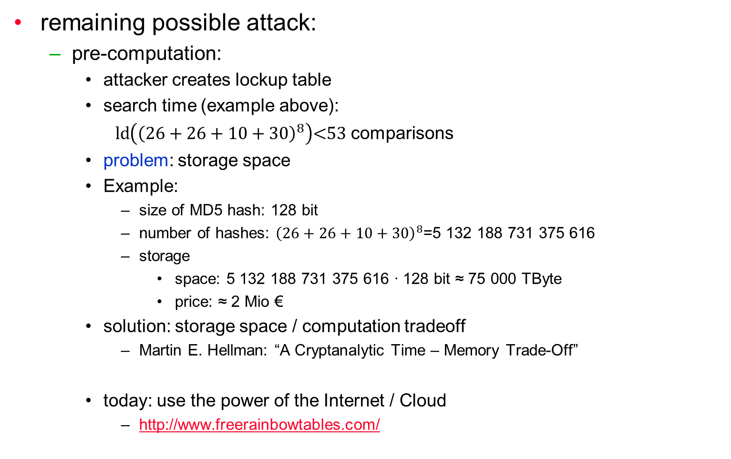
Remaining problems of password based authentication based one way functions
remaining possible attack:
  pre-computation:
    attacker creates lockup table
    search time (example above):
    $\operatorname{ld}\left({\left(26+26+10+30\right)}^{8}\right)\text{<53}$ comparisons
    problem: storage space
    Example:
      size of MD5 hash: 128 bit
      number of hashes: ${\left(26+26+10+30\right)}^{8}$=5 132 188 731 375 616
      storage
        space: 5 132 188 731 375 616 ∙ 128 bit ≈ 75 000 TByte
        price: ≈ 2 Mio €
    solution: storage space / computation tradeoff
      Martin E. Hellman: “A Cryptanalytic Time – Memory Trade-Off”
    today: use the power of the Internet / Cloud
      http://www.freerainbowtables.com/
Login | Password
… | …
dog | h(bone)
… | …

Slide 41
Remaining problems of password based authentication based one way functions
remaining possible attack:
  pre-computation
countermeasure:
  salt & pepper!
  h(x) → h(salt,x) → h(salt,f(x,pepper))
  salt:
    long (e.g. 128 bit) random value
    some part could be stored together with password (i.e. 104 bit)
    some part could not be stored at all (i.e. 24 bit)
      verification: iterate over all possible salt values
  pepper:
    random value
    stored separate from password list
    unique per system or per password
  additional: repeated hashing
  ➔ pre-computation has to be done for each possible salt & pepper
Login | Password
… | …
dog | h(bone)
… | …

Slide 42
Remaining problems of password based authentication based one way functions
remaining possible attack:
  dictionary attack
  problem: people do not chose
  passwords randomly
  often names, words or predictable numbers
  are used
  http://www.whatsmypass.com/the-top-500-worst-passwords-of-all-time
  attacker uses dictionaries for brute force attack
  prominent program: John the Ripper
    supports dictionary attacks and password patterns
possible solutions:
  enforce password rules
    consider usability
  pre-check passwords (e.g. using John)
  train people to “generate” good passwords
    Example: sentence → password
    “This is the password I use for Google mail” → “TitpIu4Gm”
Login | Password
… | …
dog | h(salt,bone)
… | …

Slide 43
Hashfunktionen zum Speichern von Paßwörtern
übliche Anforderung an Hashfunktion:
möglichst effiziente Verarbeitung großer Datenmengen
Problem:
fördert Effizienz von Brute-Force-Angriffen
Spezialfall Paßwörter:
Eingabe typsicherweise klein (<512 bit)
gewisse Wartezeit für Login-Durchführung akzeptabel
  ~ 1 Sekunde
  ➔ Paßwort-Hashfunktion muß nicht besonders effizient sein
Erschweren von Brute-Force-Angriffen:
Paßwort-Hashfunktion darf nicht effizient implementierbar sein

Slide 44
Hashfunktionen zum Speichern von Paßwörtern
Paßwort-Hashfunktion darf nicht effizient implementierbar sein
Software-Implementierungen:
  Berücksichtigung aktueller CPU-Fähigkeiten
    Multi-Core / Multi-Threaded
    SIMD / Vector Extensions (AVX512)
    Krypto-Erweiterungen (AES / SHA Befehle)
    Cache-Größen (L1, L2, L3 Cache)
    Branch Prediction
    …
  Berücksichtigung von verbreiteter „Spezial-Hardware“
    Grafikkarten
Hardware-Implementierungen
  FPGA
  spezial ASICs
    Bitcoin-Mining
zukunftsfähig
  leichte Anpassung (Parametrisierung) an zukünftige (Hardware)-Verbesserungen

Slide 45
Hashfunktionen zum Speichern von Paßwörtern
Praktische Umsetzungen
bcrypt
  Niels Provos, David Mazières: „A Future-Adaptable Password Scheme“, USENIX, 1999
  basiert auf Blowfish
    symmetrische Blockchiffre
  round_keys=EksBlowfishSetup(cost, salt, input) // ineffizient!
  hash="OrpheanBeholderScryDoubt" // 3 x 64-bit blocks
  loop (64)
    {
      hash=Blowfish_ECB(round_keys,hash)
    }
  guter Schutz gegen Software / GPU basierte Brute-Force-Angriffe
  schlechter Schutz gegen ASIC-basierte Brute-Force-Angriffe

Slide 46
Hashfunktionen zum Speichern von Paßwörtern
Praktische Umsetzungen
PBKDF2 (Password-Based Key Derivation Function 2)
  ursprünglich in RSA Laboratories PKCS#5-Standard
    gedacht für Ableitung symmetrischer Schlüssel aus Paßwort
    übernommen als RFC 2898
    anerkannt vom NIST in SP 800-132 (Dezember 2010)
  h=PBKDF2 (passwd, salt, iterations)
    {
    h=Hash(passwd||salt||iterations);
    loop(iterations-1)
    {
    h=h XOR Hash(passwd||h);
    }
    return h;
    }
  guter Schutz gegen CPU-basierte Software Brute-Force-Angriffe
  schlechter Schutz gegen ASIC/FPGA/GPU-basierte Brute-Force-Angriffe
Notes:
Konstruktionsprinzipien: XOR → Zufall bleibt erhalten
Gut: Parallelisierbarkeit nicht möglich
Problem: wenig Speicher…

Slide 47
PBKDF2—
Speicherverbrauch erhöhen
  h=PBKDF2 (passwd, salt, iterations)
    {
    i=0
    h[i++]=Hash(passwd||salt||iterations);
    loop(iterations-1)
    {
    h[i+1]=h[i] XOR Hash(passwd||h[i]);
    i++;
    }
    sort(h[]);
    i=0;
    loop(iterations/2)
    {
    res=res + h[i] * h[i+1];
    i+=2;
    }
    return res;
    }
Warning: Hand crafted crypto!
- unverified -

Slide 48
Hashfunktionen zum Speichern von Paßwörtern
Praktische Umsetzungen
  scrypt
    Colin Percival: “Stronger Key Derivation Via Sequential Memory-Hard Functions”, 2009
    veröffentlicht in RFC 7914
    Ziel: Hardware-Implementierung kostspielig machen
    Lösungsansatz:
      Speicherbedarf für effiziente Umsetzung stark erhöhen
    Umsetzung:
      Algorithmus benötigt großen Vektor pseudozufälliger Elemente, auf die in pseudozufälliger Reihenfolge zugegriffen wird
    Kosten parameterisierbar
Notes:
Konstruktionsprinzipien: XOR → Zufall bleibt erhalten
Gut: Parallelisierbarkeit nicht möglich
Problem: wenig Speicher…

Slide 49
Hashfunktionen zum Speichern von Paßwörtern
Praktische Umsetzungen
  Argon2
    Alex Biryukov, Daniel Dinu, Dmitry Khovratovich: “Argon2: the memory-hard function for password hashing and other applications”, 2015
    Sieger der Password Hashing Competition (PHC)
      Community getriebener Wettbewerb (2013-2015)
    ähnliche Ziele / Überlegungen wie scrypt
    bisher wenige bekannte Kryptanalyse
Notes:
Konstruktionsprinzipien: XOR → Zufall bleibt erhalten
Gut: Parallelisierbarkeit nicht möglich
Problem: wenig Speicher…

Slide 50
Password based authentication
Simple approach – security problems
yes
grant
access
(dog,bone)
User
Server
≟
no
deny
access
Login | Password
… | …
dog | h(salt,bone)
… | …
Attacker might get access!

Slide 51
Password based authentication
Simple approach – security problems
yes
grant
access
(dog,bone)
User
Server
≟
no
deny
access
Login | Password
… | …
dog | h(salt,bone)
… | …
Might be the attacker!

Slide 52

The Server as Attacker
… a new Web 2.0 service
… for people which like city journeys
… find cool cities and places like shops, restaurants, hotels etc.
... information from globe-trotters for globe-trotters
… they can share their knowledge after secure login
So that’s wrong?
It collects (username,password) and tries to login into other popular services like Gmail, Twitter, eBay, Amazon etc.
password rule: never “reuse” passwords!

Slide 53
Password based authentication
Simple approach – security problems
yes
grant
access
(dog,bone)
User
Server
≟
no
deny
access
Login | Password
… | …
dog | h(salt,bone)
… | …
Attacker might get access!

Slide 54
Password based authentication
security problems
possible solution:
  encrypt communication
remaining problems:
  not always possible
  replay attack
(dog,bone)
User
Server

Slide 55
Password based authentication
security problem – replay attack
Enc(dog,bone)
User
Server
Enc(dog,bone)

Slide 56
Password based authentication
security problem – replay attack
possible solution: challenge-response protocol
  tries to ensure freshness
remaining problems:
  Man-in-the-middle attacks
  parallel protocol runs
random challenge c
User
response f(c , secret)
Server

Slide 57
Password based authentication
security problem – MITM / parallel protocol runs
1.1 login request (dog)
User
Server
2.1 login request (dog)
1.2 random challenge c
2.2 random challenge c’
1.2’ random challenge c’
1.3 response f(c’ , secret)
2.3 response f(c’ , secret)

Slide 58
Password based authentication
security problem – MITM / parallel protocol runs
possible solutions:
  disallow parallel login protocol runs for the same user
  make protocol runs distinguishable

Slide 59
Password based authentication
possible solution: distinguishable protocol runs
1.1 login request (dog,r_{dog})
User
Server
will not accept
the same r
multiple times
2.1 login request (dog,r_{cat})
1.2 random challenge c
2.2 random challenge c’
1.2’ random challenge c’
1.3 response f(c’ , secret, r_{dog})
2.3 response f(c’ , secret, r_{dog})

Slide 60
Password based authentication
security problem – MITM / parallel protocol runs
possible solutions:
  disallow parallel login protocol runs for the same user
  make protocol runs distinguishable
remaining security problems:
  …
  (ok I will stop here – if you are interested in many more problems / solutions I recommend: Colin Boyd, Anish Mathuria: “Protocols for Authentication and Key Establishment”, Springer, 2003.)

Slide 61
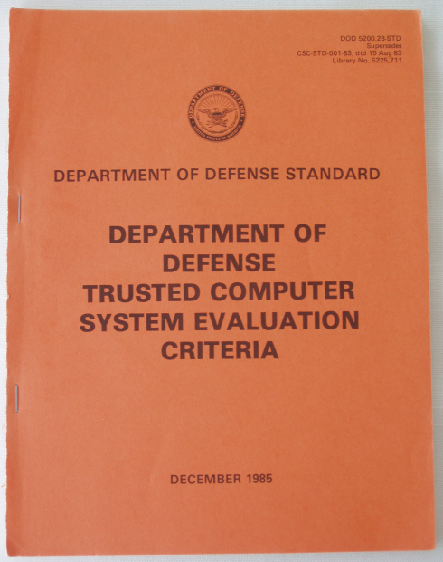
Password based authentication
(non protocol related) security problems:
  phising, i.e. faked UI for entering secret information
  today: mostly Internet based attacks
  but: local attacks possible as well
    faked login / lock screen
    solution: “trusted path” / Secure Attention Key
      3.2.2.1.1 The TCB [Trusted Computing Base]
      shall support a trusted communication path
      between itself and user for initial login and
      authentication. Communications via this path
      shall be initiated exclusively by a user.
      [Department of Defense: “Trusted Computer
      System Evaluation Criteria”, CSC-STD-001-83,
      15. August 1983 – called “Orange Book”]
    well known implementations:
      Windows: Ctrl+Alt+Del
      Linux: Ctrl+Alt+Pause
        could be freely chosen in principle
[http://en.wikipedia.org/wiki/File:Orange-book-small.PNG]

Slide 62
One time password
One Time Password
  only used to authenticate a single transation
Advantage
  abuse of OTP becomes harder for the attacker
Implementations
  list of OTPs
    known from online banking: TAN, iTAN
  on the fly generated and transmitted over a second channel
    mTAN
  time-synchronized (hardware) tokens:
    token knows a secret s
    OTP= f(s,time)
  hash chain based

Slide 63
One time password
OTP Implementations
  hash chain based
    Leslie Lamport: “Password Authentication with Insecure Communication”
    users generates hash chain:
      h^{n}(…h³(h²(h¹(password))))
    users sends h^{n}() as his “password” during register procedure
    next login user sends h^{n-1}()
    server verifies: h(h^{n-1}()) = h^{n}()
    server now stores: h^{n-1}()

Slide 64
Brute-Force im Bereich Paßwörter
Praxis

Slide 65
Brute-Force-Werzeuge—
Burp
Burp Suite (https://portswigger.net/burp/)
Java-basiert
sieht sich selbst als Test-Plattform für Web-basierte Anwendungen
➔ kann als Brute-Force-Werkzeug verwendet werden, kann aber wesentlich mehr
arbeitet als Proxy
➔ Analyse / Veränderung des Datenverkehrs zwischen Client (Browser) und
(Web-)Server
  Crawler
  Schwachstellen-Scanner: automatisierte Tests auf bekannte Schwachstellen
  Skript gesteuerte Anfrage-Generierung basierend auf abgefangenen Anfragen
kommerzielles Produkt
eingeschränkte, kostenfreie Version erhältlich
  kein Speichern möglich
  Brute-Force: künstliche Verzögerung
Notes:
example: acme.com

Slide 66
Burp Anwendungsbeispiel—
Bruteforce-Paßwort-Angriff
Schritte:
Login Seite aufrufen
  hilfreiches Firefox-Addon: Foxy Proxy
relevante Parameter im HTTP-Datenverkehr identifizieren
automatisierte Anfragen Durchführen
  Word-Listen
  Paßwort-Generierung

Slide 67
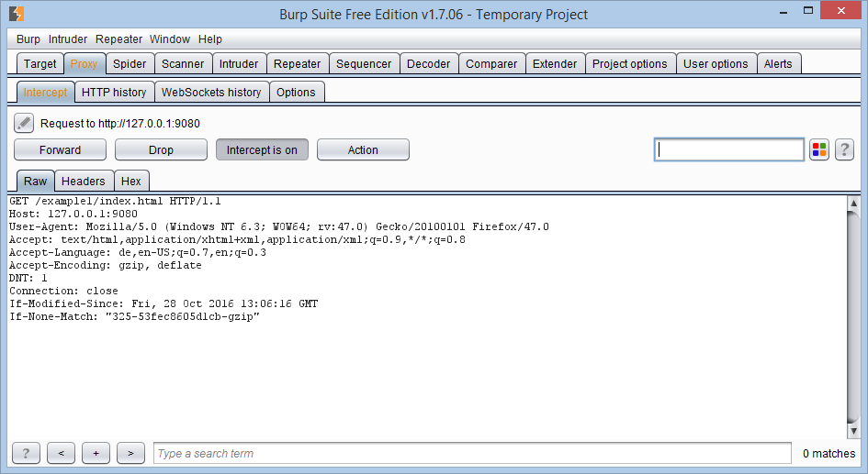
Request Interception
Notes:
http://127.0.0.1:9080/example1/index.html

Slide 68
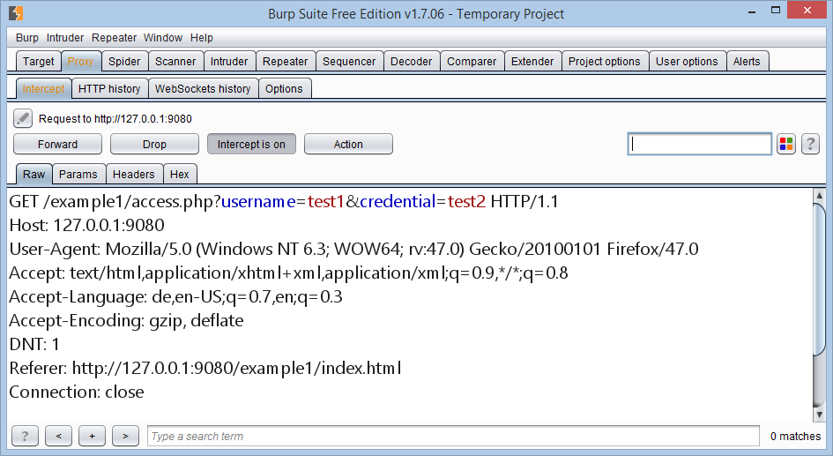
Request Interception
Action → Send to Intruder

Slide 69
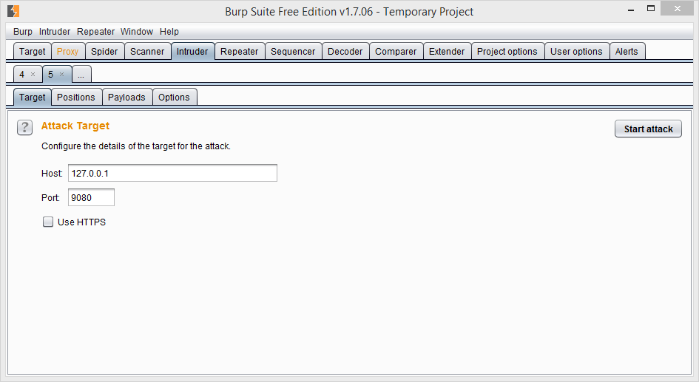
Request Manipulation
zu testende Parameter und Parameterwerte festlegen

Slide 70
ZAP
ZAP: OWASP Zed Attack Proxy Project
OWASP: Open Web Application Security Project
  https://www.owasp.org
  Gemeinschaft von an Sicherheit von Web-Anwendungen Interessierter
  stellt Anleitungen, Dokumente, Werkzeuge, Praxisberichte etc. zur freien Verfügung
Proxy
Java-basiert
Open Source
ähnlicher Funktionsumfang wie Burp
Werkzeug für Brute-Force-Angriffe: Fuzzer

Slide 71
THC Hydra
https://github.com/vanhauser-thc/thc-hydra
Paßwort-Brute-Force-Werkzeug
  online Paßwort-Brechen
Kommandozeilen-Werkzeug
  grafische Benutzungsoberfläche vorhanden
Vielzahl an unterstützten Protokollen
  51 eingebaut
  erweiterbar
programmiert in C
Open Source

Slide 72
Hydra Beispiel
>hydra –U http-get-form
Hilfstext zur Benutzung von hydra im Falle von HTTP-GET übertragenen Login-Formularen
Syntax: <url>:<form parameters>:<condition string>
Examples:
"/login.php:user=^USER^&pass=^PASS^:incorrect"
>hydra –L usernames.txt –p test 192.168.1.10 http-get-form "/example1/access.php:username=^USER^&credential=^PASS^:User"
>hydra –l root –P passwords.txt 192.168.1.10 http-get-form "/example1/access.php:username=^USER^&credential=^PASS^:fail"
Notes:
show on Kali…

Slide 73
John the Ripper
http://www.openwall.com/john/
Zweck: offline Paßwort brechen
  Wörterbuch-Angriffe
  Regel-basierte Paßwortgenerierung
    eingebaute Heuristiken
    (mächtige) Beschreibungssprache für eigene Regeln
  frei programmierbare Paßwortgenerierung
    C ähnliche Sprache
drei Versionen
  kommerzielle Pro-Version
  Open Source Version
  Community-Version – enthält viele Zusatzpakete, aber weniger getestet

Slide 74
Online Quellen
Milliarden von Paßwortdatensätzen sind im Internet auffindbar
Vielzahl an Web-Seiten / Online-Diensten, die Paßwörter zu verschiedenen Hash-basierten Authentifizierungsmechanismen liefern
  https://crackstation.net/
  https://hashcrack.org/
Rainbow-Tables zum Download
  http://project-rainbowcrack.com/table.htm
Überprüfung bzgl. Sicherheitsleaks
  https://sec.hpi.uni-potsdam.de/leak-checker/search
  https://haveibeenpwned.com/

Slide 75
Ideen
Bruteforce-Bereich
Verschlüsselung Brechen
Schlüssel ermitteln
Hash-Funktionen brechen
Passwörter raten
Parameter durchprobieren (Programme)
Aufgaben:
John the Ripper
Fuzzy: mittelbar (absturz)/ unmittelbar (programm)

Slide 76
Werkzeuge
Burp
ZED
firefox Extensions
Jack the Ripper

Slide 77
  h(x):= (x·7807) mod 16157
  f(x) := x mod 9000 + 1000
  andi:11500

